Slide 1
Visual Analytics
Milestone 2
Robin Ellerkmann
Jan-Christopher Pien
& Andreas Wegge

Slide 2
Aufgabe 1
Implementierung Datentyp - Tupel
Gründe für die Nutzung von Tupeln:
  Saubere Trennung der einzelnen Messpunkte
  Einfacher Zugriff
Gründe für die ausgewählte Implementierung:
  Entwicklung einer DataPoint-Klasse unter Nutzung des “Tuple”-Klassenbaums von Flink
  Problematik von Tupeln in Java
  Optionals innerhalb des Tupels

Slide 3
Aufgabe 2
Funktion read_data implementieren
mittels Java BufferedReader
--> while loop mit parsing
Einlesen als LinkedList und dann weitergabe als Java 8 Stream

Slide 4
Aufgabe 3
Selection, Projection & Aggregation implementieren
Interface DataSource
Implementation StreamDataSource kann:
  Datei einlesen oder zufällige Daten generieren
  Den Stream “persistent” als List speichern.
  Die ersten N Ergebnisse einer Operation ausgeben
  Die geforderten Operationen selection, projection und aggregation mit Komparatoren (atLeast, Same, LessThan) und Aggregatoren (avg, max, min)

Slide 5
Aufgabe 4
Benchmarking durch “Profile”-Funktion
Darstellung das Laufzeitverhaltens:

Slide 6
Aufgabe 5
Skalierbarkeit prüfen
Zugriff auf 10 Mio. und 100 Mio. Elemente:

Slide 7
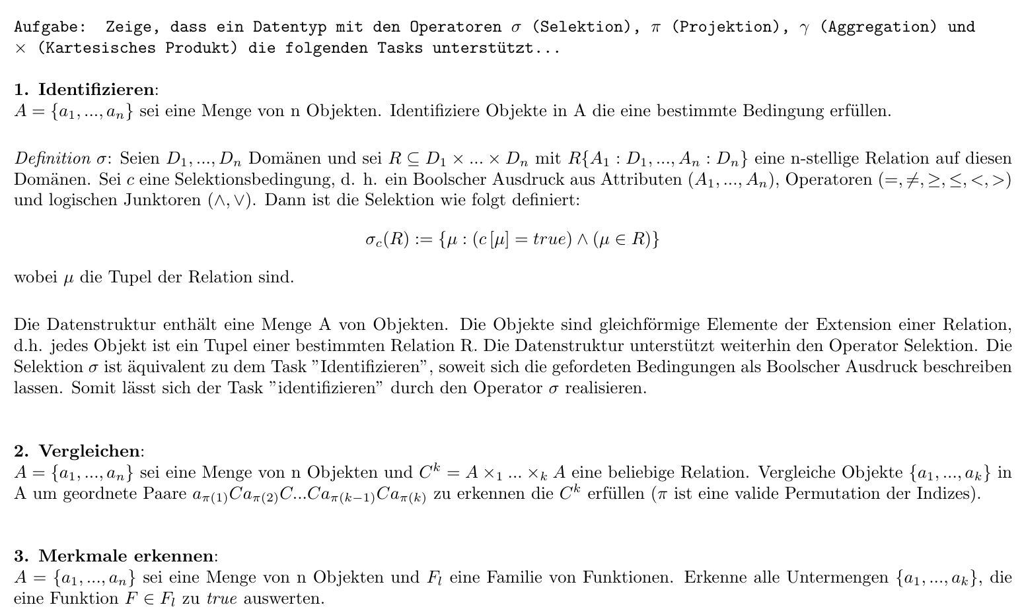
Aufgabe 6

Slide 8
Aufgabenteilung
Jan: Einrichten des Projekts, der Interfaces und der meisten Klassen (Komparatoren, Aggregatoren und DataSource) für Flink (1. Implementation) und dann auf Basis von Java8 Streams (2. Implementation - in Nutzung)
Robin: Entwicklung des Profiling/Benchmarking und der zufälligen Datengenerierung, Testen und Messen, Verfeinerung der Implementierung, Präsentation und Dokumentation
Andreas: Schreiben der Projektion und des avg-Aggregators, Verfeinerung der Implementierung, Beweisskizze (unfertig), Präsentation und Dokumentation

